Slide 1
Impressie WKDV perceel 1
Lange Voorhout 7 (Bentinckhuis)
Parnassusplein 5 (Resident)
Muzenstraat 31 (Zurichtoren)
Rijnstraat 50 (Hoftoren)
Turfmarkt 244
Turfmarkt 147
Schedeldoekshaven 101 en 131 (Terminal)

Slide 2
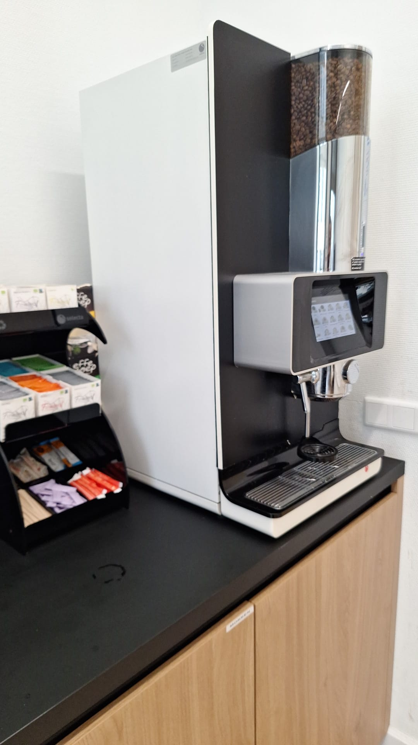
Lange Voorhout 7

Slide 3
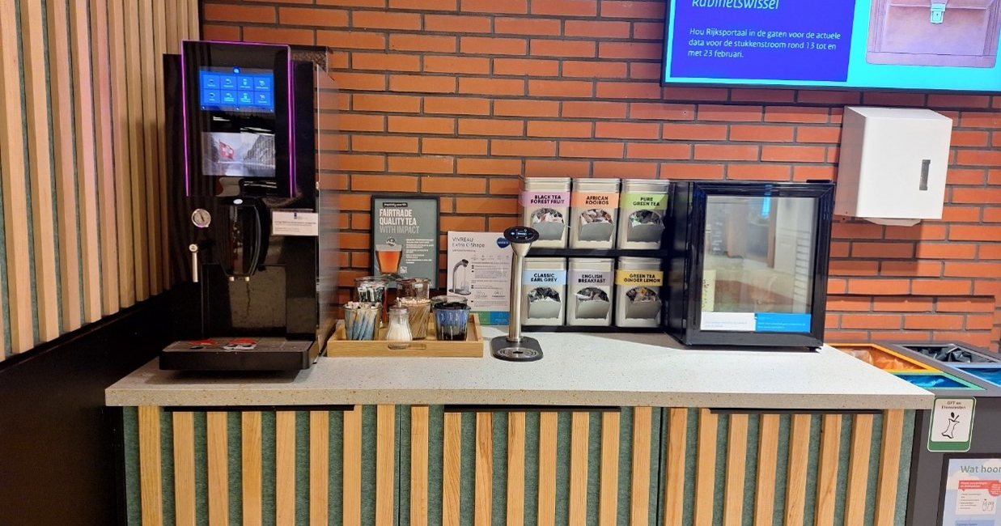
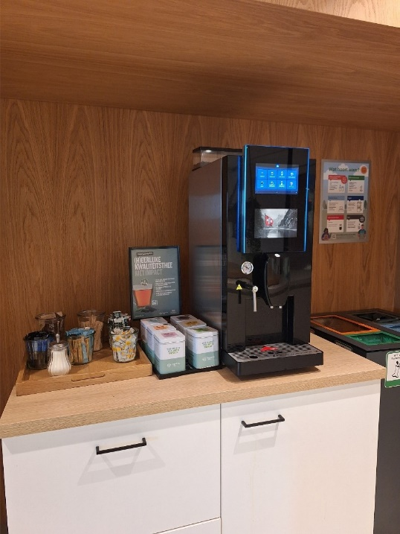
Parnassusplein 5

Slide 4
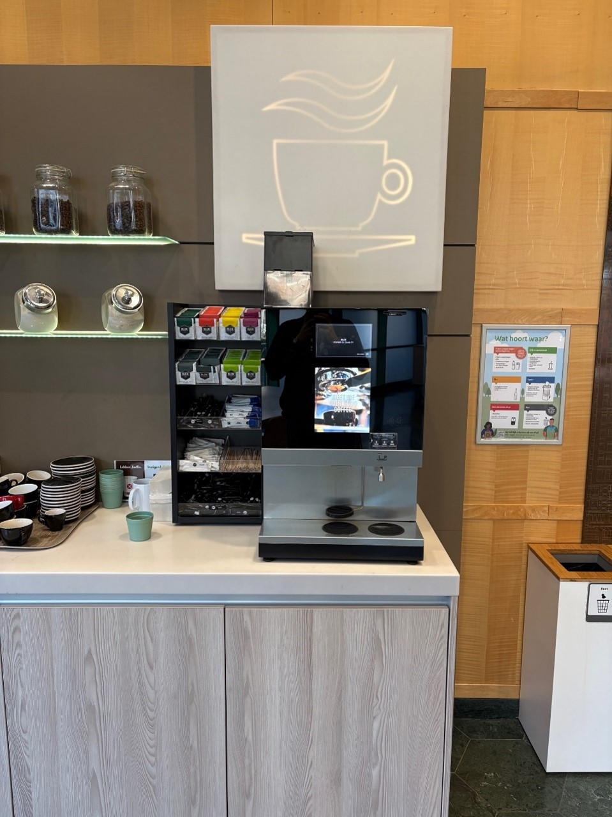
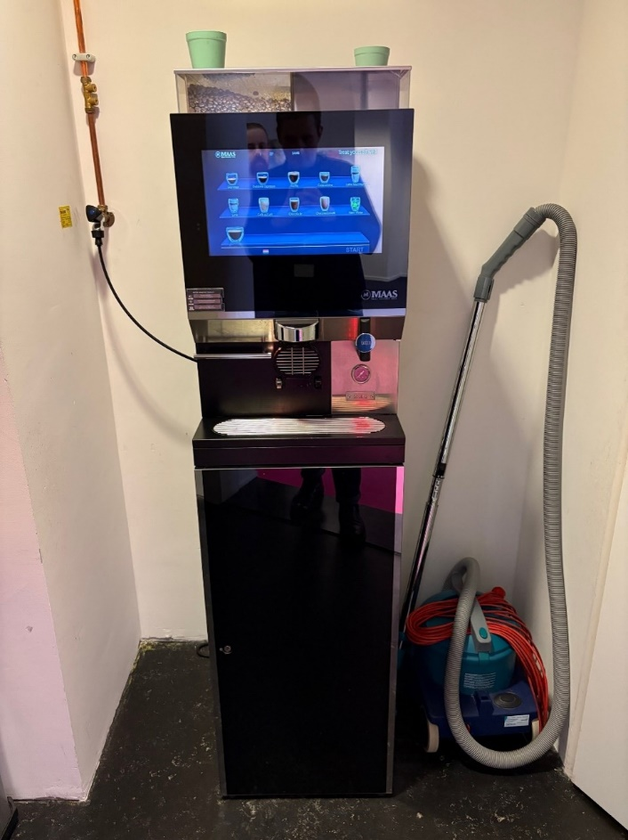
Muzenstraat 31

Slide 5
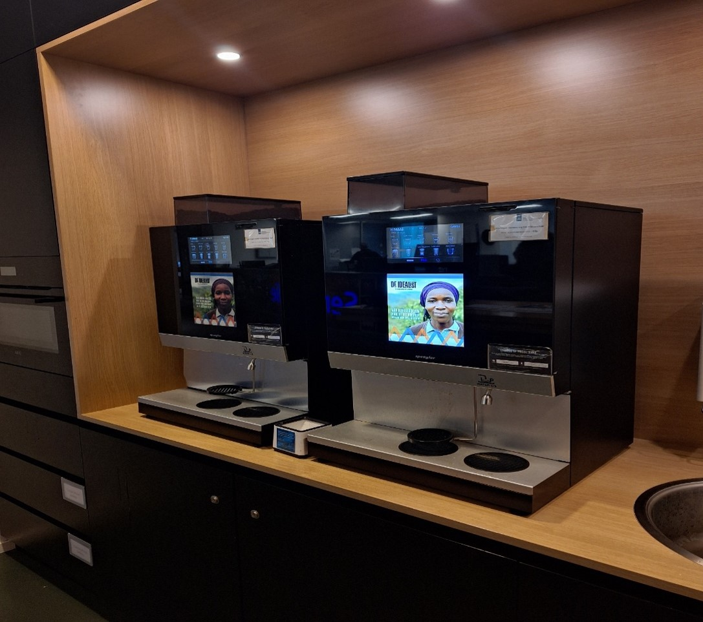
Rijnstraat 50

Slide 6
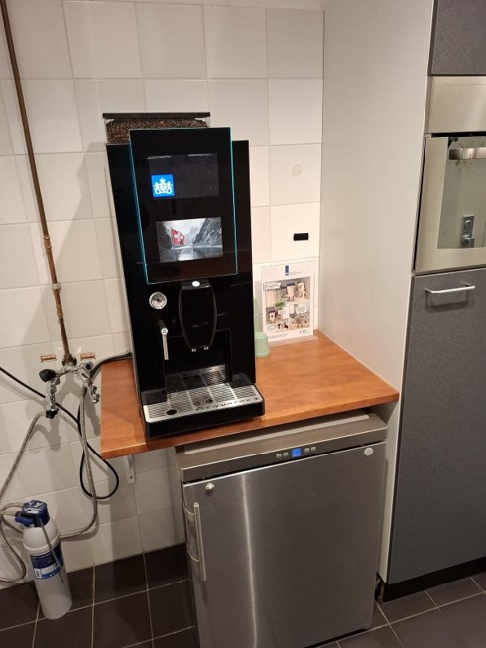
Turfmarkt 244

Slide 7
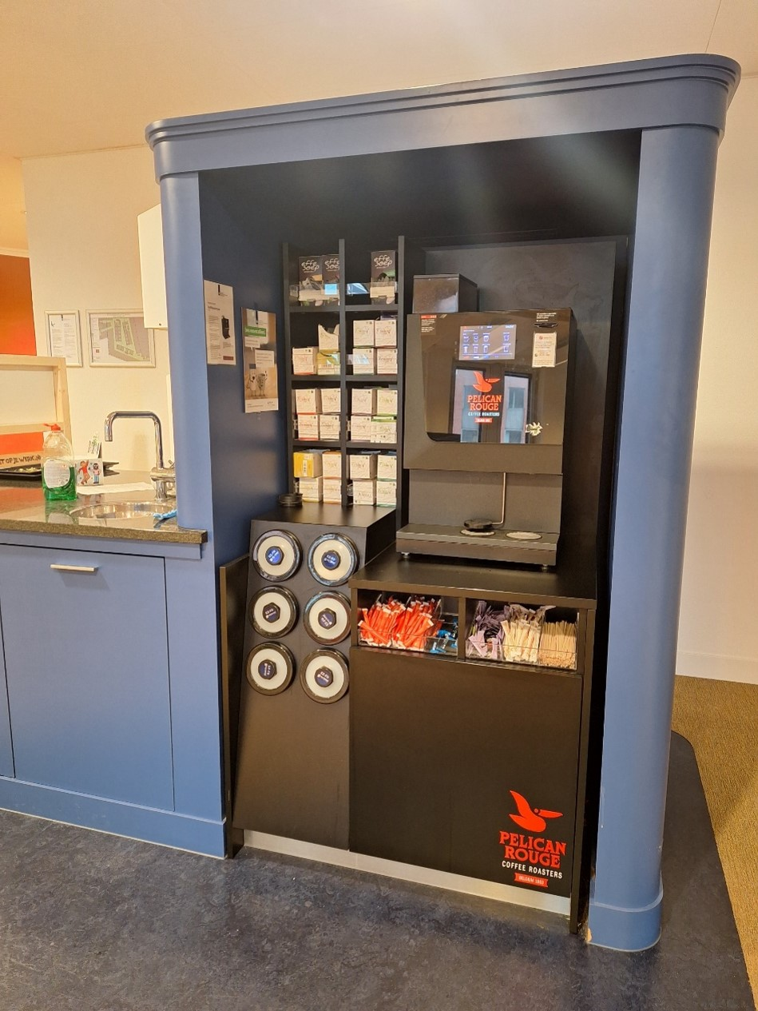
Turfmarkt 147

Slide 8
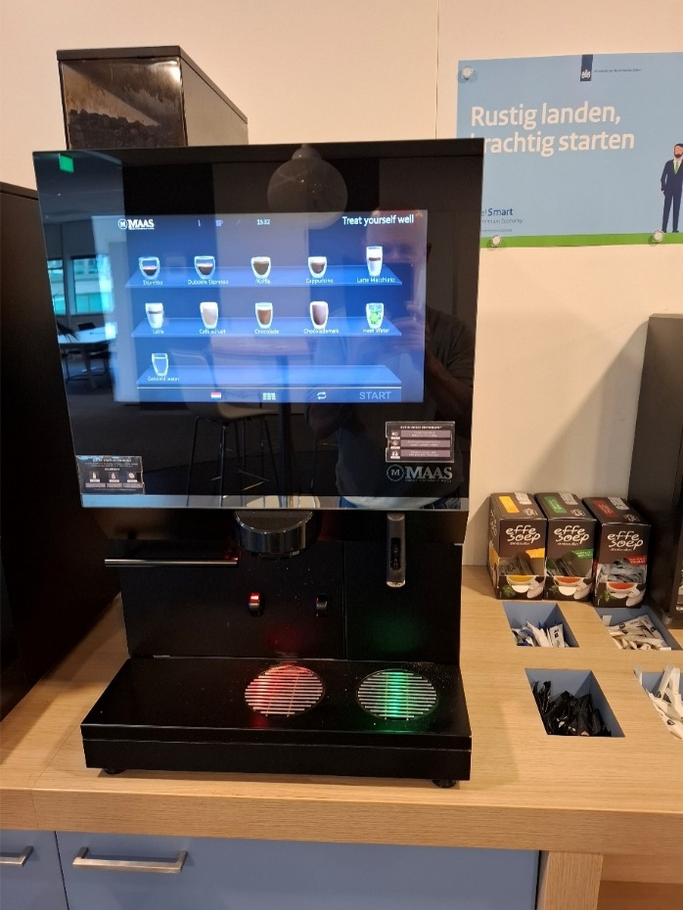
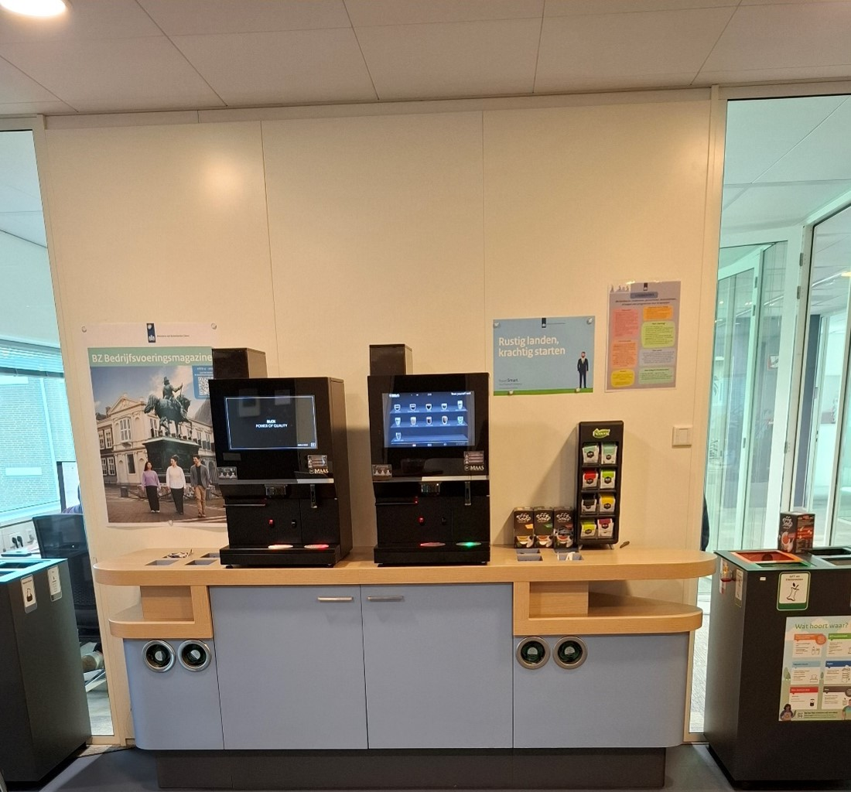
Schedeldoekshaven
101 en 131

